Slide 1
106年學年度第二次 竹苗區網管理委員會
國立交通大學 資訊技術服務中心
11/17/2017

Slide 2
TANet 校園行政與教學研究網路分流規劃
協助綜整各學校(機關)用於行政業務及教學網路等類別 的網段資料，倘有網段零散問題，可配合以縣市或學校整體網段調整作業的規劃，申請IPv4位址的調整或新增，以利網段的管理及簡化。

Slide 3
TANet 保留之泛用型網域名稱使用事宜
臺灣學術網路保留之泛用型域名，原則同意將開放各 縣市或學校申請使用。
各需求縣市/學校可向資訊及科技教育司提出申請， 再由教育部代向 TWNIC 申請解除開通使用。
IP 反解設定於 TANet DNS 仍不使用泛用型名稱(.tw)， 僅仍以教育單位屬性型網域名稱(edu.tw)為各級學校正式 網域名稱。
開通後有關泛用型域名相關服務問題或如需繳費，請各需 用縣市/學校自行逕洽臺灣網路資訊中心(TWNIC)辦理。

Slide 4
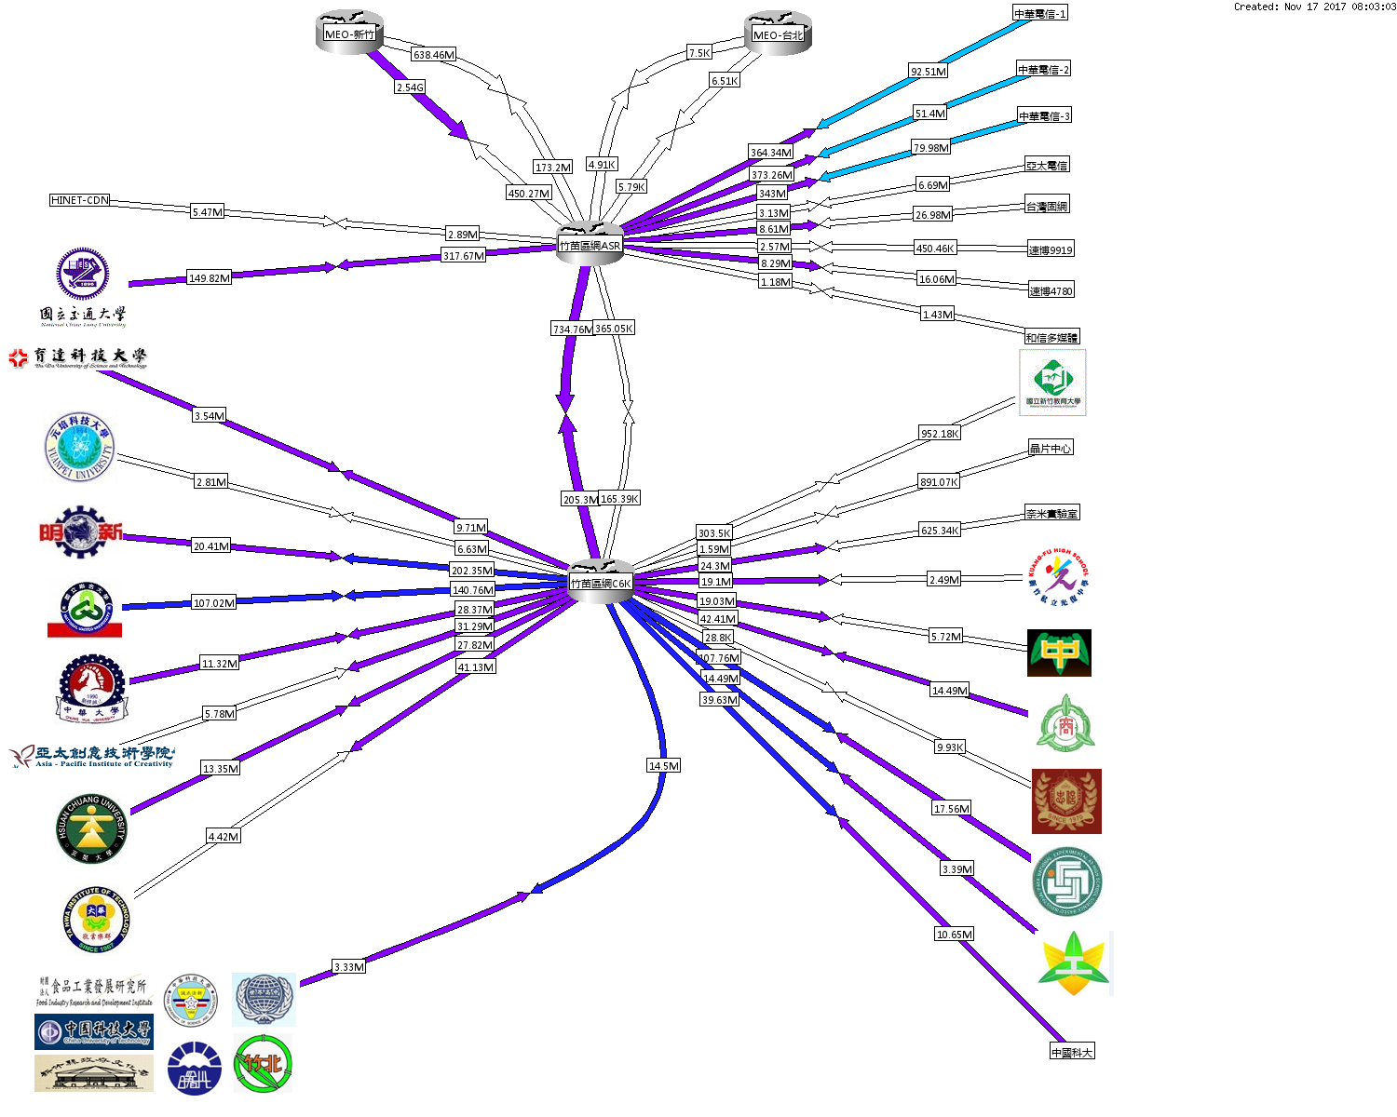
流量分析系統應升級至Cacti及落實教育訓練實施

Slide 5
Q & A
Notes:
1.

